Slide 1
Equidad Salarial En La Práctica

Slide 2
Evalúa tu punto de partida
Fase 1
Evaluación previa
Fase 2
Evaluación
Fase 3
Evaluación posterior
Identificando tu punto de partida
Ejecución de estudio de equidad salarial
Remediación y adaptación

Slide 3
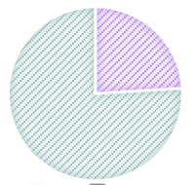
Fase 1: Evaluación Previa
24%
Métricas e Indicadores Clave de Rendimiento
Definir cronograma
Propiedad y responsabilidad
Garantizar el cumplimiento
Presupuesto y recursos
Los profesionales de recursos humanos informan que la falta de una arquitectura laboral clara y de marcos de nivelación laboral fue un factor que frenó una mayor comunicación del programa salarial.
2023 Encuesta de transparencia salarial, Willis Towers Watson
Filosofía salarial:
Preparación de datos
Propiedad de datos
Tipo de análisis (por ejemplo, género)
Elementos salariales (por ejemplo, salario base)
Nivelación/arquitectura de trabajo
Motivaciones y objetivos:
Impacto de la regulación
Impulsores de negocios
Resultados previstos
Alineación de partes interesadas:
Presupuesto para remediación
Determinar las necesidades de privilegios
Grupos comparadores:
Agrupar empleados que realizan trabajos sustancialmente similares
Diferencias entre unidades de negocio, departamentos y funciones.

Slide 4
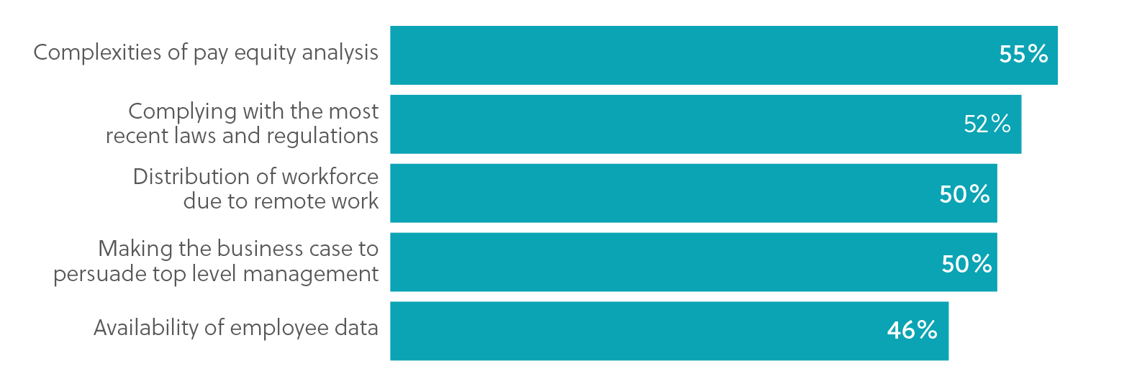
Fase 2: Evaluación
55%
Complejidades del análisis de la equidad salarial
Métricas y KPI
Determinar rangos de brecha y objetivos
Cronograma de remediación
Intervalos de brecha para empleados de riesgo
Requisitos de cumplimiento e informes
de los líderes empresariales citan las complejidades del análisis de la equidad salarial como su principal barrera
Cumpliendo con las leyes y
las regulaciones más recientes
Distribución de plantilla por trabajo remoto
Presentar el caso de negocio para persuadir a la alta dirección
Disponibilidad de datos de empleados
2023 Estudio de transparencia y equidad salarial de Executive Networks y XpertHR
Determinar la metodología
Análisis observacional
Revelando ethnicidades que no han sido identificadas
Regresión estadística
Evaluación de valores atípicos de los excepcionales empleados
Herramientas y tecnología
Herramientas de identificación
Involucrar a las partes interesadas activas
Evaluación
Análisis de causa raíz
Requisitos de presentación de informes
Entender la representación
Planificación de escenarios
Priorización
Priorizar a los empleados "en riesgo"
Desarrollar estrategias para cerrar las mayores brechas salariales y de representación

Slide 5
Fase 3: Evaluación posterior
Métricas y KPI
Necesidades de remediación inmediata
Seguimiento de la eficacia de los cambios de políticas
Abordar los objetivos de representación
Seguimiento del progreso de las brechas cerradas a lo largo del tiempo
Los empleados informan que solo un tercio de los gerentes (35%) tiene conversaciones efectivas con sus equipos y casi una cuarta parte (22%) no tiene ninguna conversación con sus equipos y, de los pocos que las tienen, el 20% de esas discusiones son ineficaces.
20%
2023 Estudio de transparencia y equidad salarial de Executive Networks y XpertHR
Remediar
Plan de ejecución de remediación para riesgo inmediato.
Involucrar al concejo legal según sea necesario
Políticas y prácticas
Modificación de políticas, programas y prácticas para mitigar riesgos futuros.
Actualización del manual del empleado
Comunicación
Plan de comunicación para empleados impactados
Formación en comunicación para directivos.
Gestión del cambio
Mantener y escalar
Construir un plan de ajuste escalable
Determinar la cadencia de revisión y corrección periódica cuando sea necesario.

Slide 6
Zenaida Davis
Strategic Account Executive
Pay Equity Analytics by Brightmine
zen.davis@brightmine.com

